Slide 1

TRABAJO DE FIN DE GRADO · INGENIERÍA MATEMÁTICA
Análisis de Learning With Errors
e implementación de esquemas seguros
Seguridad en criptografía postcuántica
Alejandro Martínez Ronda
Tutor: Jorge Calvo Martín
Junio de 2026

Slide 2

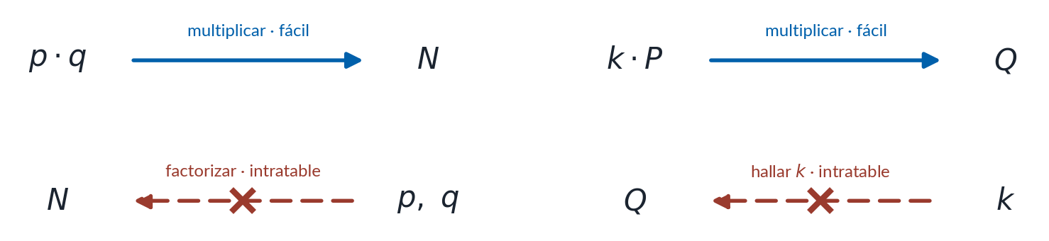
§ 1 · CONTEXTO
El algoritmo de Shor rompe la clave pública actual
Los dos problemas que hoy la sostienen — y que Shor ataca:
RSA
ECC
¿POR QUÉ ACTUAR YA?
factorización de enteros
logaritmo discreto
01
Harvest now, decrypt later
02
La inercia del despliegue
SHOR · 1994
03
La respuesta del NIST
Convierte ambas inversas en tiempo polinómico – la dureza desaparece en un ordenador cuántico
SEGURIDAD POSTCUÁNTICA · LEARNING WITH ERRORS
01 / 13

Slide 3
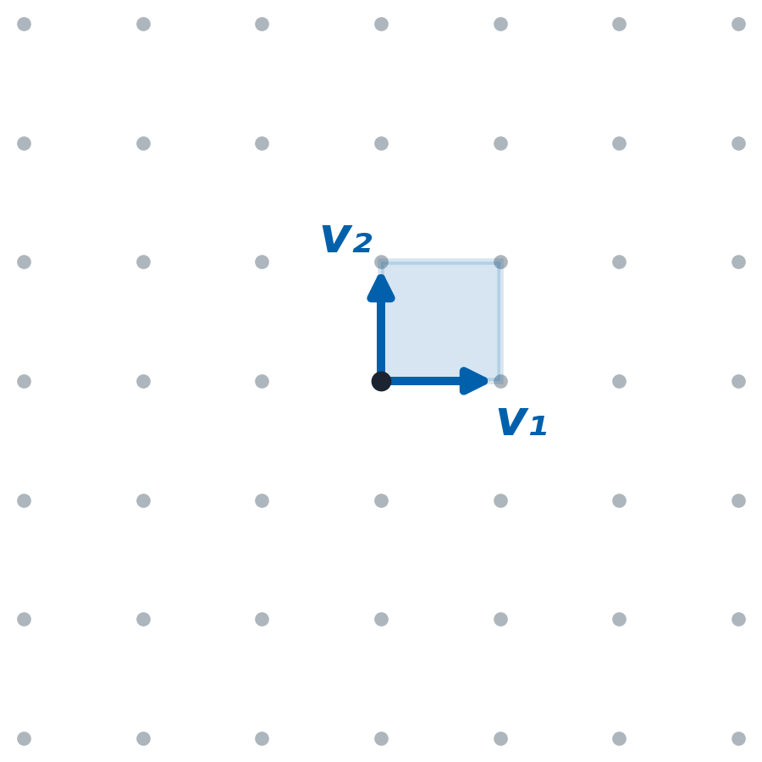
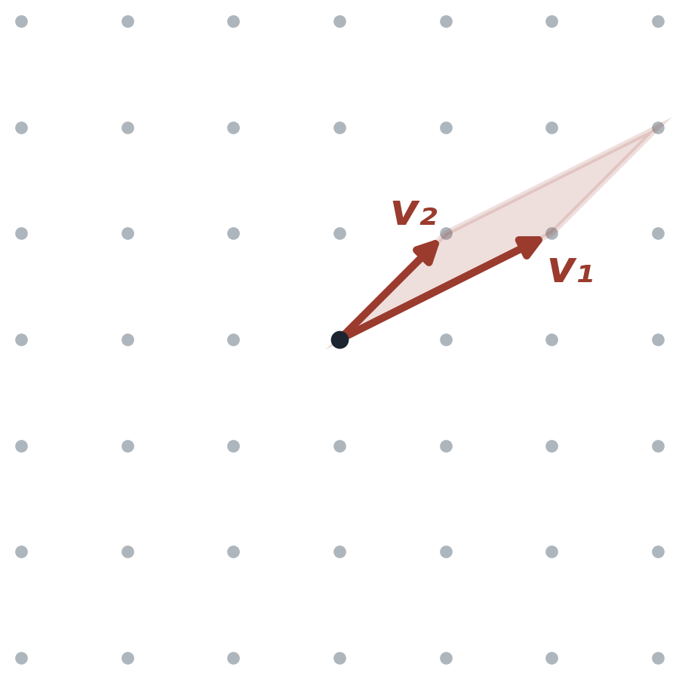
§ 2 · FUNDAMENTOS
Retículos: por qué importa la base
LA MISMA MALLA, DISTINTA BASE
Combinaciones enteras de una base forman una malla discreta. Su volumen es invariante: no se puede acortar todo a la vez.
BASE BUENA · privada
BASE MALA · pública
SVP
el vector no nulo más corto del retículo.
CVP
el punto del retículo más cercano a un objetivo externo.
En dimensión alta son difíciles. LLL y BKZ son los mejores ataques; el bloque β mide la seguridad.
SEGURIDAD POSTCUÁNTICA · LEARNING WITH ERRORS
02 / 13

Slide 4
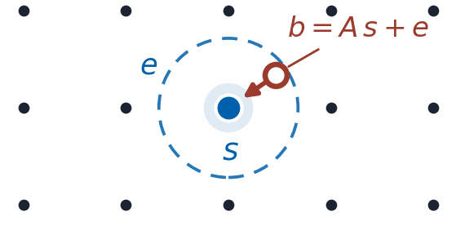
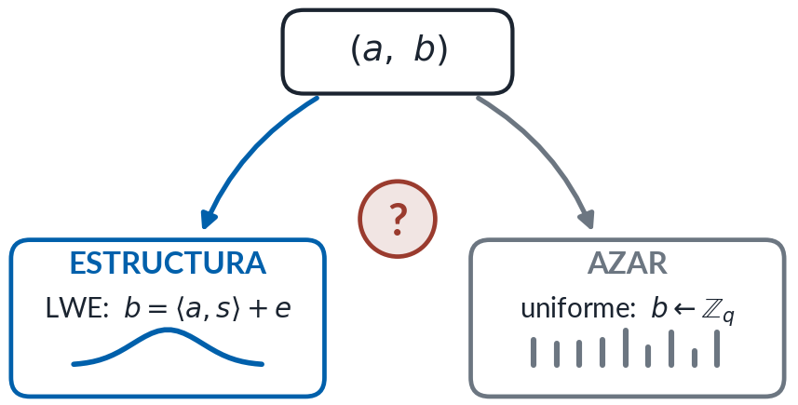
§3 · LEARNING WITH ERRORS
LWE: un sistema lineal con ruido — búsqueda y decisión
b = A·s + e (mod q)
SIN RUIDO (e = 0)
álgebra lineal resoluble en tiempo polinómico
CON RUIDO (e ≠ 0)
sin algoritmo eficiente, clásico ni cuántico
n dimensión → seguridad q módulo → escala σ intensidad del ruido
SEARCH-LWE
DECISION-LWE
SEGURIDAD POSTCUÁNTICA · LEARNING WITH ERRORS
03 / 13

Slide 5
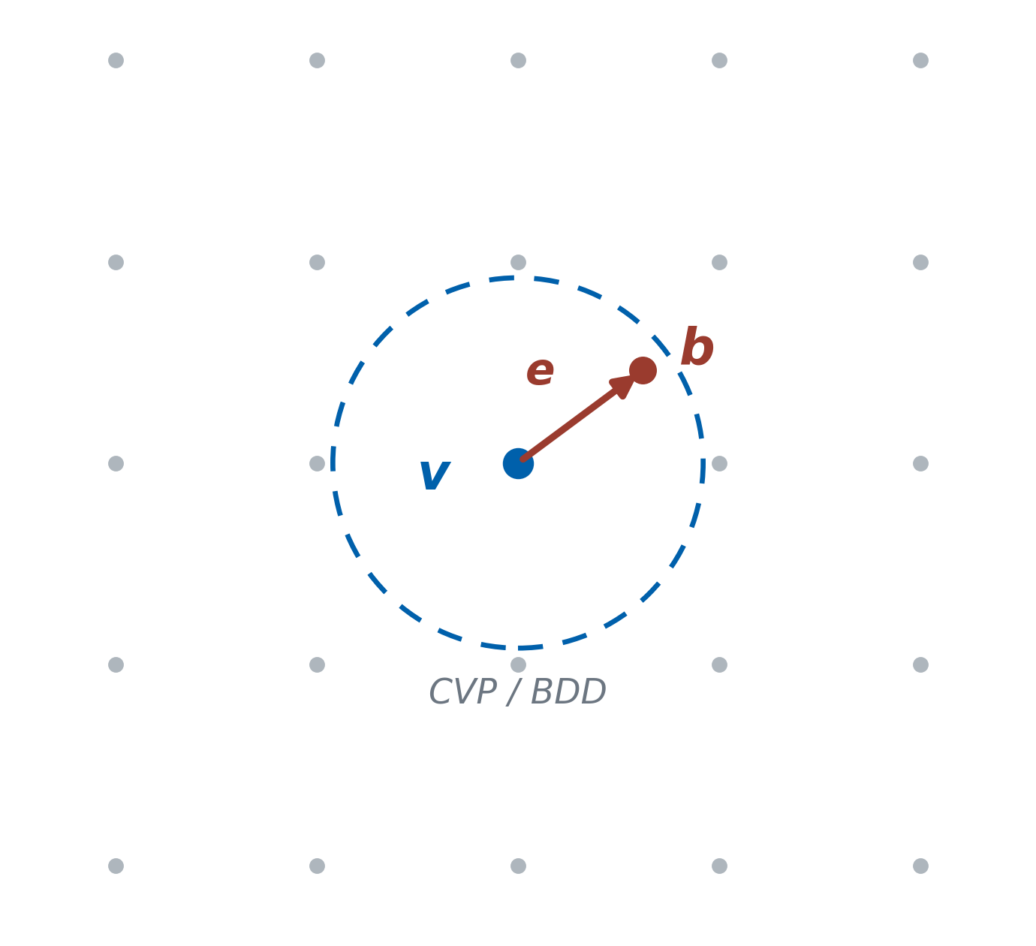
§ 3 · LEARNING WITH ERRORS
Interpretación geométrica: recuperar es CVP / BDD
∈
Punto válido
Las soluciones exactas b = A·s (mod q) forman un retículo q‑ario.
+e
Desplazamiento por error
El ruido desplaza la observación: b = v + e, con v ∈ L_{q}(A).
min
Recuperación
Volver a v equivale a hallar el punto del retículo más cercano: CVP / BDD.
Lectura dual: ⟨y, b⟩ ≡ ⟨y, e⟩ (mod q) — ciertas direcciones cancelan el secreto: base del ataque dual.
SEGURIDAD POSTCUÁNTICA · LEARNING WITH ERRORS
04 / 13

Slide 6
§ 4 · GARANTÍA TEÓRICA
La reducción de Regev (2005)
PEOR CASO
PUENTE
PROMEDIO
SIVP / GapSVP
Muestreo gaussiano
Decision-LWE
retículos · cualquier instancia
reducción cuántica
álgebra · instancia aleatoria
Resolver LWE en promedio resolvería SIVP/GapSVP en cualquier retículo: la dureza se hereda del peor caso.
QUÉ GARANTIZA
QUÉ NO
Un fundamento de dureza sólido, no heurístico.
No fija parámetros ni promete seguridad incondicional.
SEGURIDAD POSTCUÁNTICA · LEARNING WITH ERRORS
05 / 13

Slide 7
§ 5 · CONSTRUCCIONES
Cifrado — esquema de Regev
1
Claves
2
Cifrado del bit μ
3
Descifrado
Pública (A, b), b = A·s + e
u = A^{T}r
d = v − ⟨u, s⟩
Privada: s.
v = b^{T}r + μ·⌊q/2⌋
aísla el ruido + μ
margen q/4
bit = 0
bit = 1
bit = 0
0
q/4
q/2
3q/4
q
Si |ruido| < q/4 el bit se recupera; si lo supera, falla.
IDENTIDAD CENTRAL
d = e^{T}r + μ·⌊q/2⌋
El secreto se cancela: queda solo el ruido más el bit codificado.
Base conceptual de FrodoKEM y ML-KEM.
SEGURIDAD POSTCUÁNTICA · LEARNING WITH ERRORS
06 / 13

Slide 8
§ 5 · CONSTRUCCIONES
ML-KEM / Kyber y ML-DSA / Dilithium
ML-KEM / KYBER
ML-DSA / DILITHIUM
FIPS 203 · Module-LWE — encapsulación de claves
FIPS 204 · Module-SIS — firma digital
BOB
ALICE
publica (A, b)
COMPROMISO
w = A·y
RETO
c = H(m, w)
RESPUESTA
z = y + c·s
VERIFICACIÓN
A·z − c·t ≟ w
responde (u, v)
sᵀu
v
misma clave de sesión
el reto encadena mensaje y compromiso — falsificar exige resolver Module-SIS
conoce s → sᵀu
conoce r → v
ML-KEM protege el intercambio de claves; ML-DSA protege la autenticidad.
SEGURIDAD POSTCUÁNTICA · LEARNING WITH ERRORS
07 / 13

Slide 9
§ 5 · CONSTRUCCIONES
Estado del arte: comparación de KEMs
Todos establecen una clave, así que las cifras son comparables. Tres familias postcuánticas frente a la referencia clásica.
Esquema
Familia
Clave pública
Cifrado / secreto
ECDH P-256
clásico · acuerdo
≈32 B
secreto 32 B
ML-KEM-768
retículos · Module-LWE
12KB
cifrado 1,1KB
FrodoKEM-976
retículos · LWE estándar
15,3KB
cifrado ≈15,7KB
Classic McEliece
códigos
≈524KB
cifrado ≈156B
ML-KEM y FrodoKEM, cifras del TFG; McEliece, ECDH y RSA, referencia estándar. Las firmas se comparan aparte.
SEGURIDAD POSTCUÁNTICA · LEARNING WITH ERRORS
08 / 13

Slide 10
§ 6 · EXPERIMENTO
Implementación experimental
OBJETIVO
PARÁMETROS BASE
Observar cómo el ruido (σ), el módulo (q) y la dimensión (n) afectan a la corrección, al coste y al tamaño de clave
— y por qué eso explica las decisiones de los estándares.
n
64
dimensión del secreto
q
257
módulo primo
σ
3
desviación del error
Implementación deliberadamente simplificada — no es un sistema desplegable.
m
2n = 128
nº de muestras
Se omiten anillos, compresión, reconciliación, Fujisaki–Okamoto y canales laterales.
SEGURIDAD POSTCUÁNTICA · LEARNING WITH ERRORS
09 / 13

Slide 11
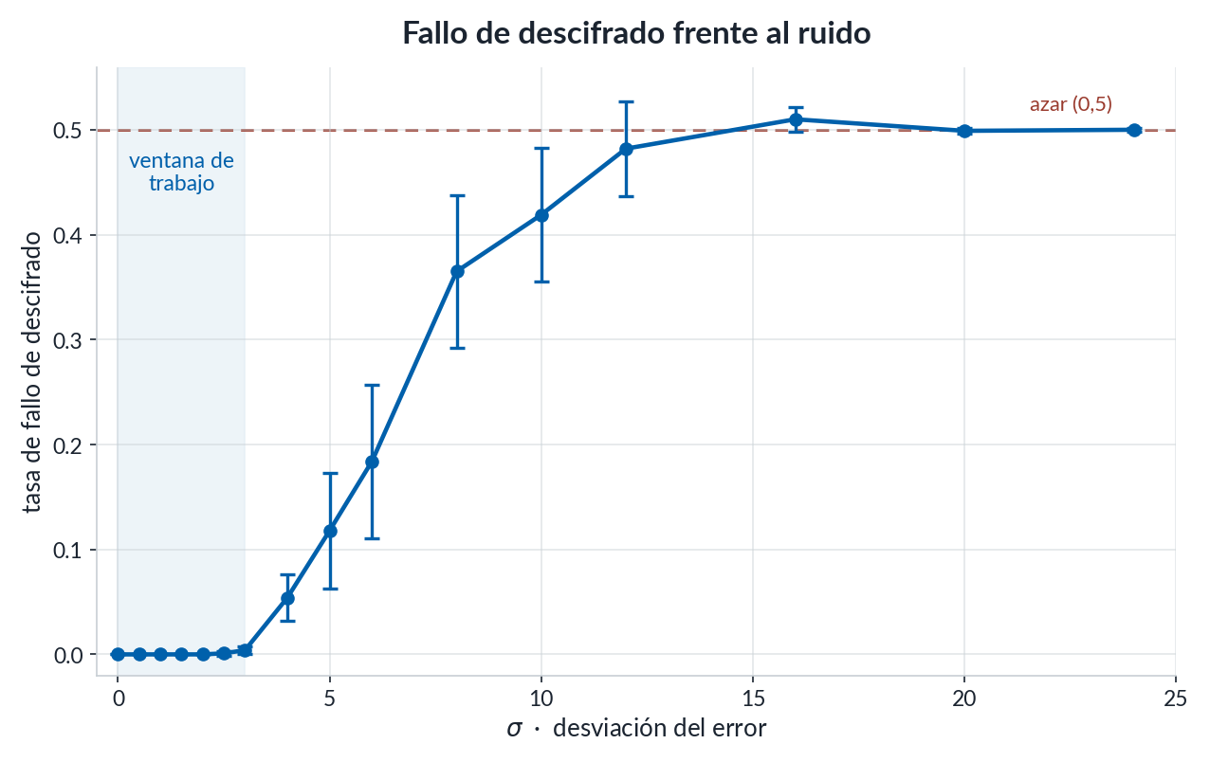
§ 6 · EXPERIMENTO
El ruido define una ventana de funcionamiento
σ ≤ 3 fallo ~0 %
el ruido 8σ queda bajo q/4 ≈ 64.
σ ∈ [4, 8] transición
más variabilidad entre claves.
σ ≥ 16 fallo ≈ 0,5
indistinguible del azar.
Figura 1 del TFG · tasa de fallo en función de σ (n=64, q=257)
SEGURIDAD POSTCUÁNTICA · LEARNING WITH ERRORS
10 / 13

Slide 12
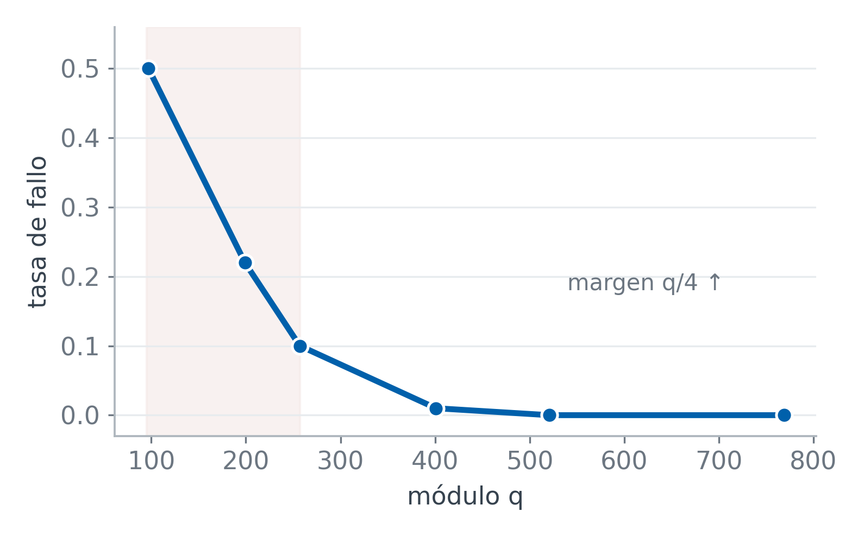
§ 6 · EXPERIMENTO
El módulo amplía el margen; la dimensión dispara el coste
FALLO DE DESCIFRADO vs. MÓDULO q
CLAVE PÚBLICA vs. DIMENSIÓN n
Más q ⇒ más margen q/4 y menos fallo (σ·√(m/2) ≪ q/4).
Crecimiento ≈ n²: por eso los estándares usan Module-LWE con NTT, O(n log n).
SEGURIDAD POSTCUÁNTICA · LEARNING WITH ERRORS
11 / 13

Slide 13
§ 7 · IMPACTO
Seguridad postcuántica — seguridad cuántica
PQC · retículos
QKD · BB84
Solo software
Hardware
✓
✕
Canales y HW físicos
Claves, cifrado y firma
Qué cubre
✓
✕
Solo claves
Bajo
Coste
✓
✕
Alto
Distancia
✓
Sin límite práctico - Internet
✕
Limitada – física y canal
Garantía principal
✓
Seguridad computacional postcuántica
✓
Detección física de interceptación
SEGURIDAD POSTCUÁNTICA · LEARNING WITH ERRORS
12 / 13

Slide 14
§ 8 · CONCLUSIÓN
Conclusiones
1
Seguridad y corrección comparten parámetros
2
El ruido no es un defecto
3
Recorrido coherente y desplegable
Una pequeña cantidad de incertidumbre, introducida en una ecuación matemática exacta, se convierte en unos de los cimientos de la criptografía postcuántica.
Limitaciones: parámetros ilustrativos · implementación simplificada · ataques a nivel conceptual.
SEGURIDAD POSTCUÁNTICA · LEARNING WITH ERRORS
13 / 13

Slide 15
Thank you!
Gracias!
Soy Innovación
Soy Maker
Soy UAX

